Slide 1
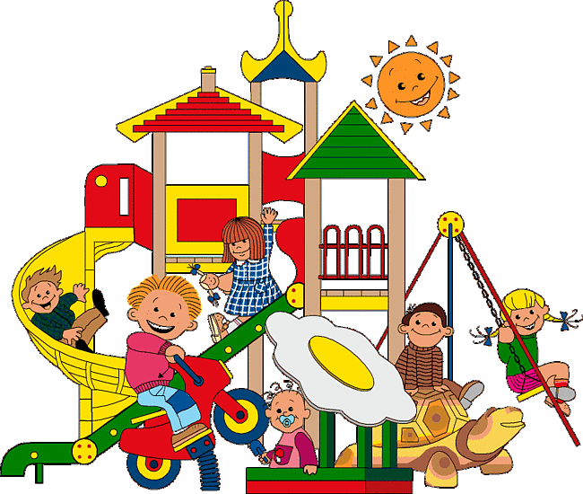
«Педагоги и родители: слушаем и слышим друг друга»

Slide 2
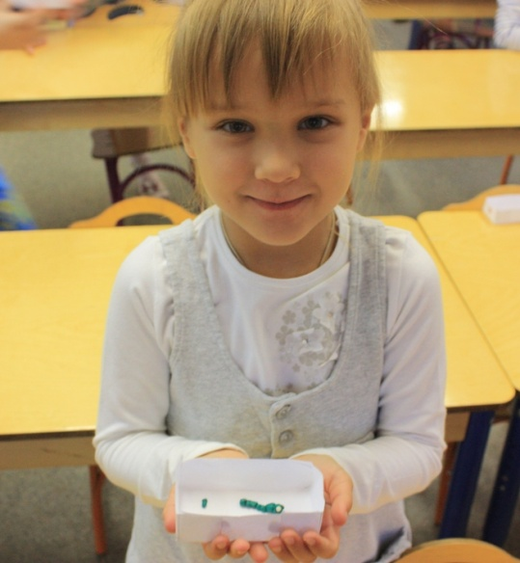
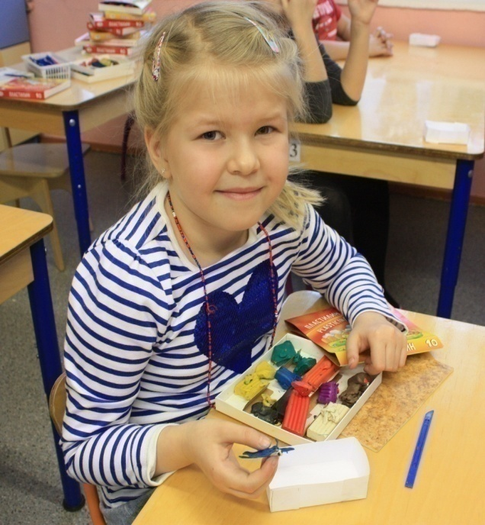
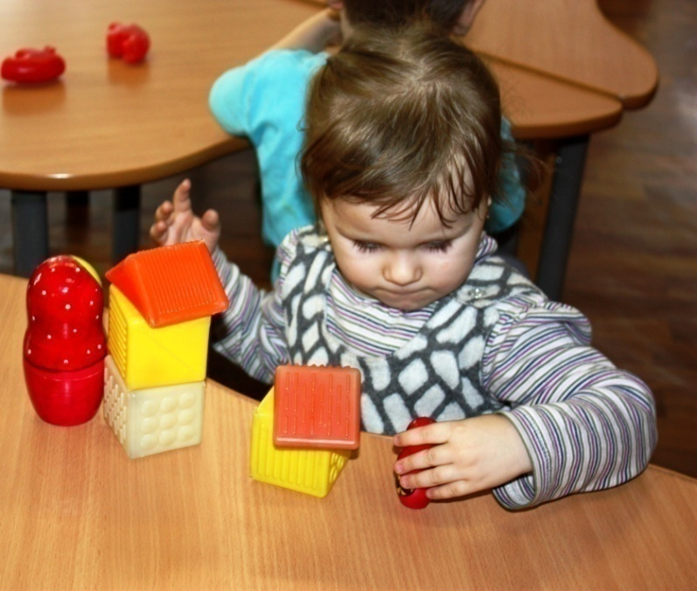
«От того, как прошло детство, кто вёл ребенка за руку в детские годы, что вошло в его разум и сердце из окружающего мира – от этого в решающей степени зависит, каким человеком станет сегодняшний малыш».
В.А.Сухомлинский

Slide 3
Семья – уникальный первичный социум, дающий ребенку ощущение психологической защищенности, «эмоционального тыла», поддержку, безусловного безоценочного принятия.
Семья для ребенка - это ещё и источник общественного опыта. Здесь он находит примеры для подражания, здесь происходит его социальное рождение.

Slide 4
Идея взаимосвязи общественного и семейного воспитания нашла своё отражение в ряде нормативно-правовых документов:
Закон«Об образовании»
Закон об основных гарантиях прав ребенка в РФ Семейный кодекс РФ
Конвенция о правах ребенка

Slide 5
Правила взаимодействия педагогов с родителями:
1)Положительный эмоциональный настрой педагогов и родителей на совместную работу по воспитанию детей;
2)Учет индивидуальности ребенка;
3)Самостоятельный выбор родителями в дошкольном возрасте того направления в развитии и воспитании ребенка, которое они считают нужным;
4)Возможность реализации единой программы воспитания и развития ребенка в ДОУ и семье.

Slide 6
У педагогов и родителей есть единые задачи:
сделать все, чтобы дети росли счастливыми, активными, здоровыми, жизнелюбивыми, общительными;
чтобы они стали гармонично развитыми личностями.

Slide 7
Актуальность клуба молодой семьи
Проблема взаимодействия воспитателя и родителей актуальна на сегодняшний день. Все родители разные, это взрослые люди, и к каждому нужно найти определенный подход. Даже при очень хорошем воспитателе и замечательном устройстве детского сада множество причин порождают сложные отношения. При этом к счастью, большинство родителей и воспитателей понимают, что единственно правильный и лучший выход состоит в сотрудничестве. Поэтому мною был создан семейный клуб «Счастливы вместе» на базе группы. На заседаниях которых в совместной деятельности воспитатель и родители с дети обсуждают самые различные вопросы воспитания.

Slide 8
Кодекс общения клуба:
Всегда стремиться быть в хорошем настроении и быть приятным в общении.
Стараться почувствовать эмоциональное состояние родителей.
Находить возможность каждый раз говорить родителям что-нибудь положительное о ребенке — это лучший способ расположить родителей к себе.
Давать родителям возможность высказаться, не перебивая их.
Быть эмоционально уравновешенным при общении с родителями, подавать пример воспитанности и такта.
В сложной ситуации стараться подавать пример уступчивости — этим своего достоинства уронить нельзя, но укрепить его можно.

Slide 9
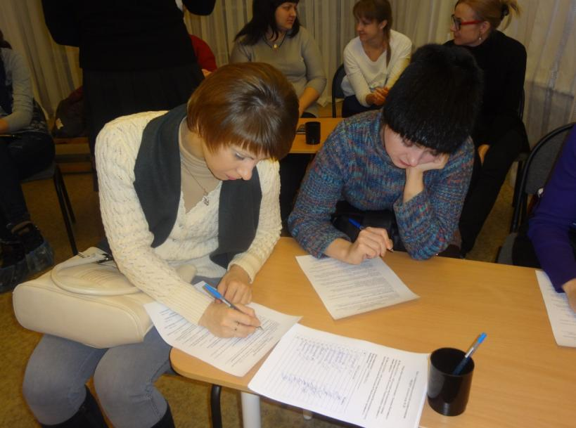
Упражнение «Искусство общения»
Задание: Подготовить короткий комментарий к тезисам.
Инструкция: Перед Вами тезисы. Необходимо выбрать, прочитать его и подготовить короткий комментарий к нему. Могут высказываться и другие участники .

Slide 10
Тренинг «Навстречу друг другу»
Задачи мероприятия:
Формировать у участников информационной культуры, благодаря использованию информационно-коммуникативной технологии.
Способствовать установлению и развитию отношений сотрудничества и партнерства родителя с ребенком.
Расширять возможности понимания родителем своего ребенка.
Развивать у родителей умения эффективной коммуникации, направленной на установление контактов с окружающими людьми, создание интереса, определённой мотивационной направленности мероприятия.
Создать условия для раскрытия потенциальных возможностей участников тренинга (познать себя, свои возможности, увидеть себя глазами других, раскрепоститься, снять психологические барьеры)

Slide 11
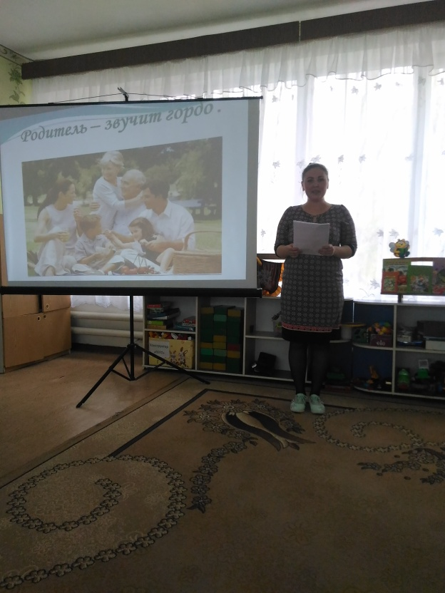
Деловая игра для родителей «Гармония общения»
Цель: способствовать формированию у родителей чувства ответственности
за своих детей и осуществлять тесное сотрудничество с ДОУ.

Slide 12
Критерии эффективности Клуба «Счастливы вместе»
использования различных форм работы с родителями в воспитании и развитии личности ребенка проявляет у родителей интерес к содержанию образовательного процесса с детьми;
увеличение количества вопросов к педагогу, касающихся личности ребенка, его внутреннего мира;
стремление взрослых к индивидуальным контактам с воспитателем;
размышление родителей о правильности использования тех или иных методов воспитания;
повышение их активности при анализе педагогических ситуаций.

Slide 13
ДАВАЙТЕ ЖИТЬ ДРУЖНО!

